Slide 1
Buổi học cuối cùng
( Chuyện của một em bé người An-dát)
An-phông-xơ-Đô-đê

Slide 2
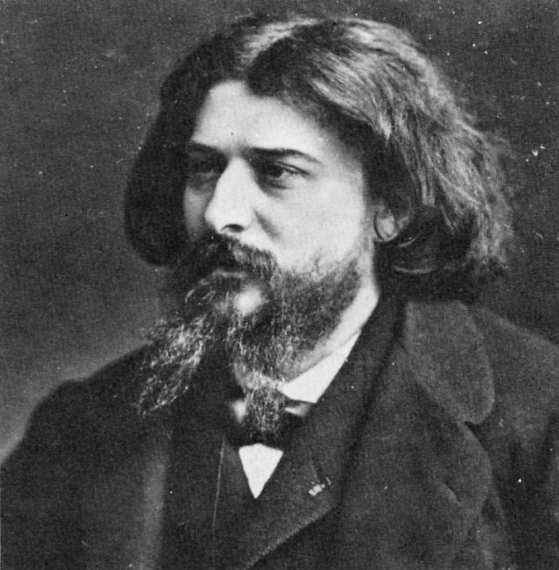
I. Tìm hiểu chung:
1.Tác giả
- An-phông-xơ Đô-đê ( 1840 -1897)
- Sinh ra ở một làng quê miền Nam nước Pháp.
- Tác giả của nhiều truyện ngắn nổi tiếng.
Cuộc đời đầy vất vả, khó nhọc.
Là nhà văn hiện thực xuất sắc của nước Pháp nửa cuối tk XIX.
An-phông-xơ Đô-đê
(1840-1897)

Slide 3
Các tác phẩm chính
Thằng nhóc (1868), Lá thư hè (1869), tập truyện Những vì sao (1873), Các vị vua lưu vong (1879)

Slide 4
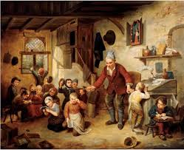
- Đề tài: chủ yếu viết về cảnh vật và con người miền Nam nước Pháp
- Phong cách sáng tác: Giọng văn nhẹ nhàng, trong sáng, thấm đượm chất đồng dao, thể hiện tinh thần nhân đạo, đặc biệt là tình yêu quê hương đất nước.

Slide 5
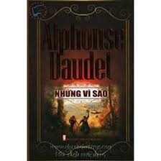
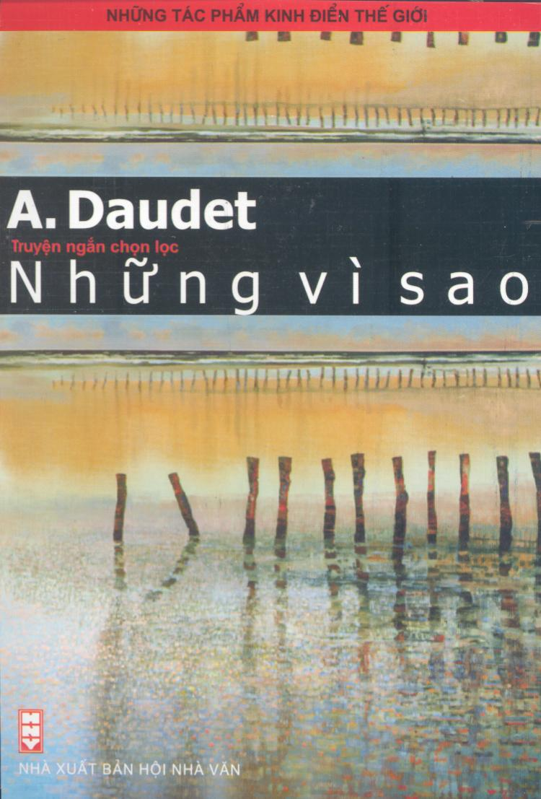
2. Tác phẩm
a. Hoàn cảnh, xuất xứ
- Sau chiến tranh Pháp – Phổ ( 1870 – 1871)
- In trong tập truyện ngắn “ Những vì sao” (1873)
b, Thể loại và phương thức biểu đạt
- Thể loại: truyện ngắn
- Phương thức biểu đạt: Miêu tả, biểu cảm
c. Ngôi kể: Ngôi thứ nhất ( Phrăng)
Diễn tả tinh tế tâm lí nhân vật  chân thật, sinh động.

Slide 6
d. Bố cục: 3 phần
Phần 1
Từ đầu… mà vắng mặt con
 Trước buổi học cuối cùng
Phần 2
Tiếp theo … tối sẽ nhớ mãi buổi học cuối cùng này
 Diễn biến của buổi học cuối cùng
Phần 3
Còn lại
 Cảnh kết thúc buổi học

Slide 7
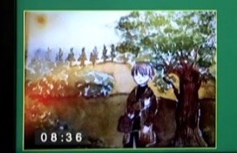
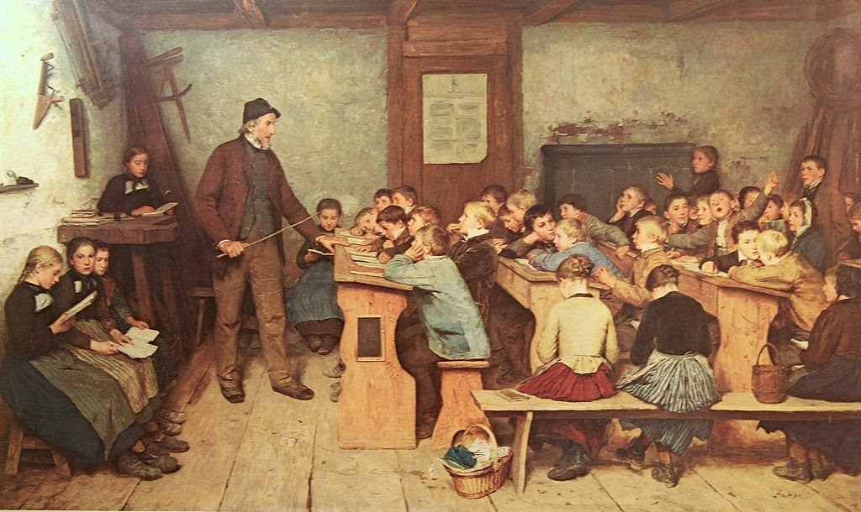
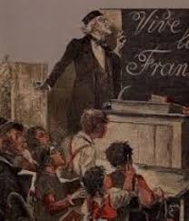
Tóm tắt

Slide 8
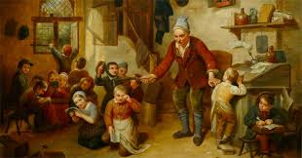
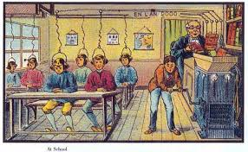
II: Tìm hiểu văn bản
1.Nhân vật chú bé Phrăng:
Diễn biến tâm trạng của chú bé Phăng thay đổi như thế nào trong buổi học cuối cùng? Qua đó, em cảm nhận được gì về tâm hồn và tính cách cảu cậu bé

Slide 9
Nhân vật chú bé Phrăng
Trước buổi học
Trong buổi học
Kết thúc buổi học
Định trốn học, rong chơi nhưng cưỡng lại được.
Trên đường đến trường thấy nhiều người tập trung trước trụ sở xã.
Khi đến lớp, thấy không khí buổi học yên lặng, khác thường
 Lo sợ, ngạc nhiên
Khi biết đây là buổi học cuối cùng bằng tiếng Pháp  Choáng váng
Tự giận mình đã lười học ham chơi  ân hận tiếc nuối.
Coi sách như người bạn cố tri
Đau lòng phải giã từ
Không thuộc bài  xấu hổ
Chưa bao giờ thấy hiểu bài đến thế  say sưa nghe giảng
Chưa bao giờ thấy thầy lớn lao đến thế
 Xúc động, ngưỡng mộ thầy.
Yêu tiếng Pháp, yêu kính thầy

Slide 10
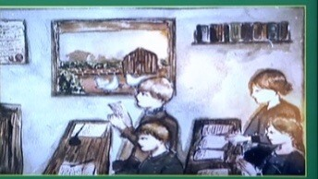
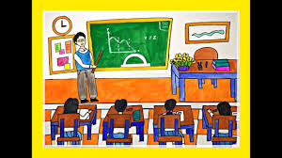
- chỉ nghe thấy ngòi bút sột soạt
- Trên mái trường tiếng chim gù thật khẽ
- Chú bé Phr ăng chợt nghĩ: “Liệu người ta có bắt cả chúng nó cũng phải hót bằng tiếng Đức không nhỉ”
Cậu bé Phr ăng
 Trong sáng ngây thơ, nhạy cảm
 Yêu nước tha thiết

Slide 11
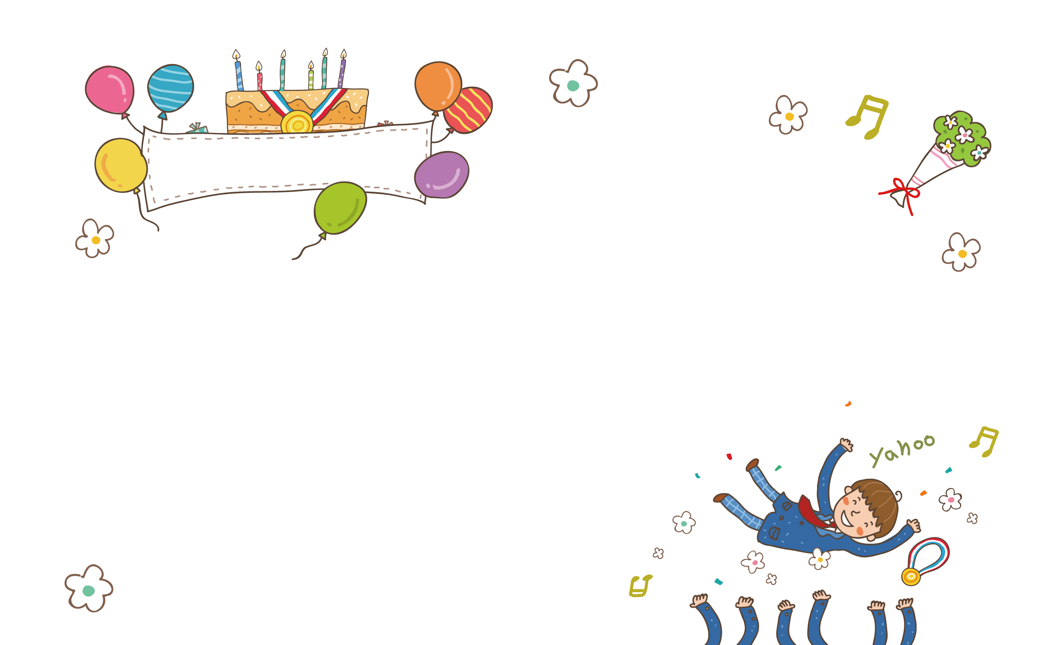
Thầy Ha- men chủ yêu được miêu tả qua những những phương diện nào?

Slide 12
2. Nhân vậy thầy Ha - men
Trang phục | Thái độ với học sinh | Lời nói về tiếng Pháp | Hành động cuối buổi học

Slide 13
2. Nhân vậy thầy Ha - men
Trang phục | Thái độ với học sinh | Lời nói về tiếng Pháp | Hành động cuối buổi học
Mặc áo Rơ – đanh – gốt màu xanh, diềm lá sen. Đội mũ tròn lụa đen thêu | Không trách phạt khi Phrăng đến muộn, mà tự trách minh… Nhiệt tình, kiên nhẫn giảng bài | Thứ tiếng hay nhất, trong sáng nhất, vững vàng nhất Phải giữ lấy nó, | Người tái nhợt Dựa lưng vào tường Không nói được hết câu Dằn mạnh phấn viết dòng chữ “ NƯỚC PHÁP MUÔN NĂM”
 Đẹp và trang trọng |  Dịu dàng, yêu thương học sinh |  Ca tựng, tôn vinh |  Xúc động, nhấn mạnh

Slide 14
Thầy viết lên bảng dòng chữ
“NƯỚC PHÁP MUÔN NĂM”
Thầy Ha – men
Tâm huyết, yêu nghề, yêu tiếng nói dân tộc.
Truyền ngọn lửa yêu nước tha thiết.

Slide 15
3. Các nhân vật khác
Dân làng phía cuối lớp lặng lẽ và buồn rầu.
Cụ già Hô – de nâng niu quyển tập đánh vần đã sờn mép, đọc theo bọn trẻ, giọng run run.
Các học trò chăm chú nghe giảng, cặm cụi tập viết, và muốn khóc…
Xúc động, nuối tiếc.
Trân trọng tiếng nói dân tộc.

Slide 16
III. Tổng kết
BUỔI HỌC CUỐI CÙNG
Phr ăng
Thầy Ha - men
Các nhân vật khác
Ham chơi, lười học  ham học  yêu tiếng Pháp
Yêu quý, tự hòa, tin tưởng vào tiếng nói dân tộc
Xúc động, tiếc nuối, trân trọng tiếng Pháp
LÒNG YÊU NƯỚC

Slide 17
Nghệ thuật: Miêu tả nhân vật sinh động, tinh tế, lời kể tự nhiên, hấp dẫn

